Slide 1
开班仪式
数据挖掘求职直通班
Notes:
3mins

Slide 2




课程内容与实战项目概览 – 数据分析阶段
基础数据分析
学习数据分析基本流程
数据清洗
用Python、SQL进行分析、
可视化操作
R语言
学习更高阶数据分析技巧
实战项目
P1-谷歌商店App数据分析
你将分析谷歌商店App数据，阐述你对数据的理解，并根据结果推断结论。
实战项目
P2-清洗和分析数据
你将使用Python收集不同来源的数据，评估其质量和整洁度，进行清洗，用Python分析。
实战项目
P3-探索和总结数据
你将选择一个原始数据集，使用R和探索性数据分析技巧探索某一数据集的分布、特性、异常值。

Slide 3
课程内容与实战项目概览 – 数据分析阶段
课程内容
应用统计学
数据清洗（收集，评估，清理）
探索性数据分析
数据可视化
案例演练
【应用统计学】检验心理学现象
【数据收集】豆瓣电影数据的爬取
【数据可视化】摩拜单车在上海使用的数据可视化

Slide 4


课程内容与实战项目概览 – 机器学习阶段
机器学习
学习机器学习基础， 监督学习和非监督学习
深度学习
用Pytorch建立自己第一个神经网络
实战项目
P5-为慈善机构寻找捐献者
你将分析美国人口普查项目数据，对数据进行清洗和整理， 并用数据建立机器学习模型来预测捐献者
实战项目
P6-预测共享单车使用情况
你将建立自己第一个神经网络， 预测共享单车投入量。

Slide 5
课程内容与实战项目概览 – 机器学习阶段
课程内容
机器学习基础
监督学习
非监督学习
深度学习
案例演练
【非监督学习】创建用户细分

Slide 6


课程内容与实战项目概览 – 应用数据科学阶段
推荐系统和实验设计
学习推荐系统
大数据分析与Spark
用Spark进行数据分析
实战项目
P7-为IBM社区构建推荐系统
你将分析分析IBM在线社区数据， 并以此数据为基本， 构建推荐系统， 向用户推荐社区资源。
实战项目
P8-预测用户流失
你将在Spark上面分析数据， 并预测可能的用户流失。

Slide 7
课程内容与实战项目概览 –应用数据科学阶段
课程内容
推荐系统与试验设计
大数据分析与Spark
软件工程（英/选修 ）
数据工程（英/选修 ）
其他选修课程与求职项目
统计学
SQL
Git 与 Github 使用
求职策略与模拟面试实战项目

Slide 8
课程教学服务
学习辅导
社群答疑
论坛答疑
项目直播课
学习督促
实践拓展
行业导师分享（数据分析方向，数据挖掘方向）
数据科学挑战赛（如Kaggle、天池、DataCastle、Kesci等 ）
Leetcode 算法精讲

Slide 9
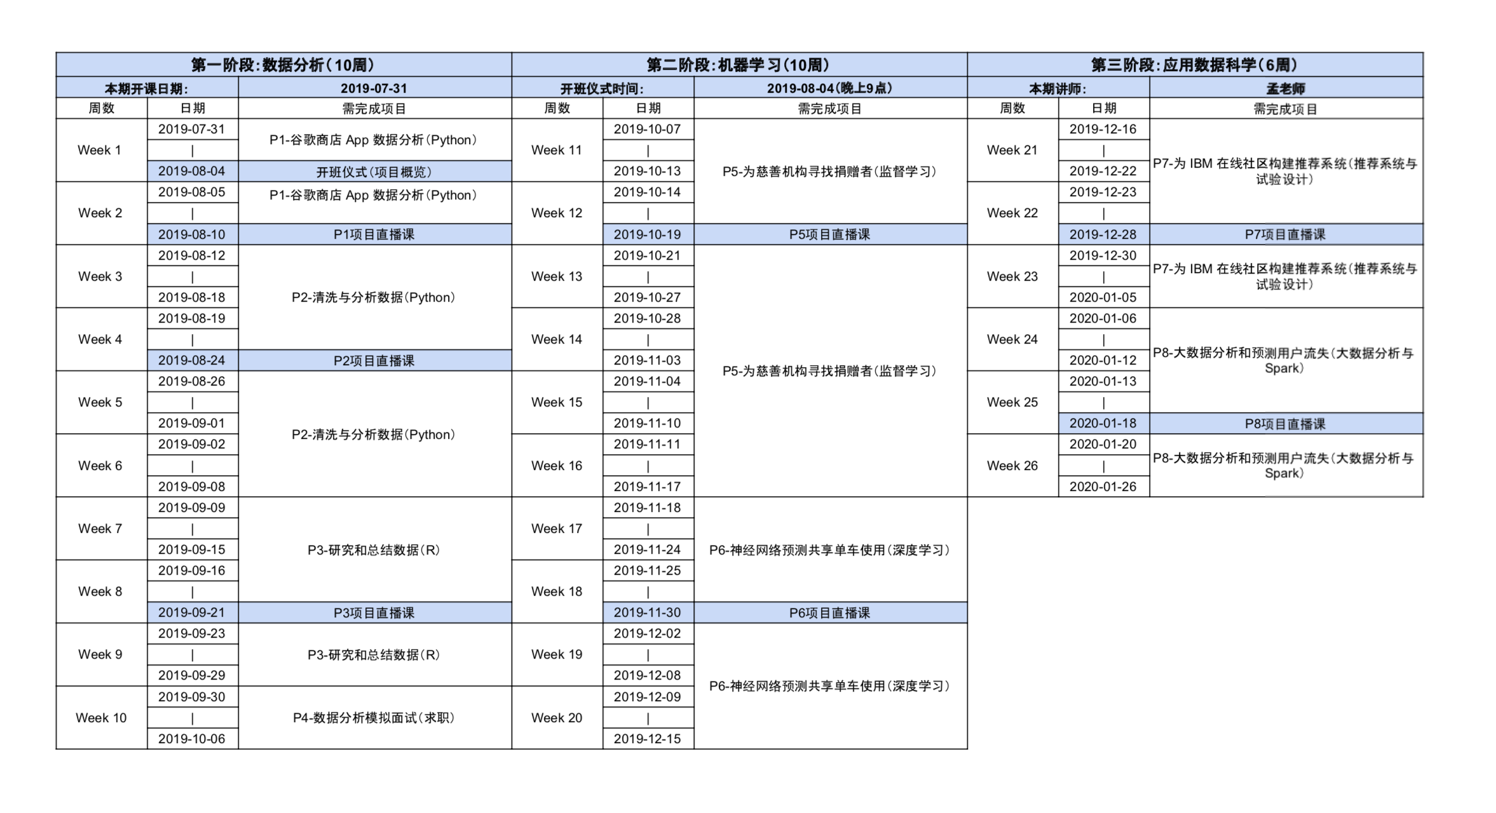

Slide 10
注意与确认事项
项目截止日期后是不是就不能再提交项目了？
以后每个项目直播课的时间（以群公告通知为准）
项目必须独立完成，避免抄袭的严重后果！
Workspace 相关问题
科学上网

Slide 11
抄袭案例

Slide 12
关于避免抄袭的说明
抄袭
复制他人的代码进行简单更改，例如更改变量或函数名，注释，函数定义顺序，仍属抄袭 ；
使用或引用大量外部代码或文字，并与与该作业中独特的概念和核心知识点直接相关，仍属抄袭。
非抄袭
查看他人代码并获得灵感，但独立从头开始完成项目和代码，不是抄袭；
两个或两个以上的学生讨论项目，并获得灵感，然后分头独立完成项目和代码，不是抄袭 ；
使用或改变并合理引用一小段外部代码，此代码不得与您的作业中独特的概念直接相关， 不是抄袭。

Slide 13
Workspace相关问题
Workspace 打不开该怎么办？
清除缓存
由于Workspace服务器在国外，尽量翻墙访问
浏览器 Console 截图，或者提供 HAR 文件发送给我。👇
https://s3.cn-north-1.amazonaws.com.cn/static-documents/HAR_Guide.pdf

Slide 14
Workspace相关问题
Workspace 404错误是怎么回事？
由于进入 Workspace 时系统会默认打开 notebook 模板，如果你改动了该模板的文件名
则相应改动了整个文件的路径，因此 Workspace 初始化时将无法找到原来的文件路径，出现
404错误。此时你需要点击 Jupyter 图标便可以看到 Workspace 中的所有文件，点击即可打开。

Slide 15
科学上网
建议大家最好使用谷歌搜索，学会科学上网。
（有困难的可以私下联系我）

Slide 16
自我介绍 & 提问环节

